Slide 1
Enhancing a Pairs Trading strategy with the application of Machine Learning
Expert Systems with Applications
黃敏涓

Slide 2
Problems
如何在限制搜尋範圍(limited search space)(eg.只須在同cluster中找，不需要exhaustive search)下找出有利潤的配對
如何避免price series發散所造成的長期利潤下降現象

Slide 3
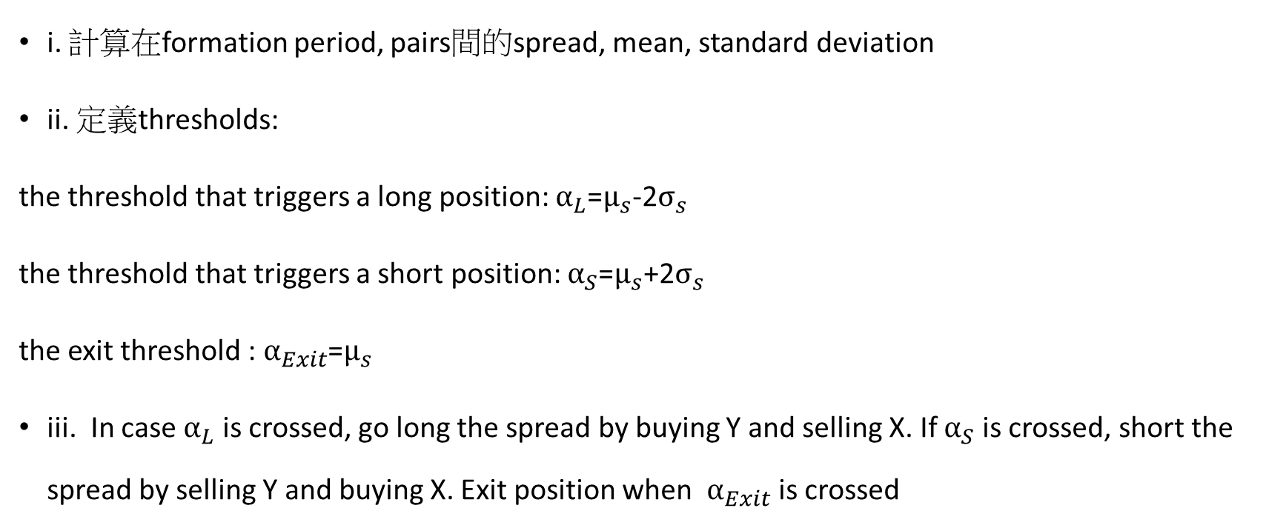
Standard Model
i. 計算在formation period, pairs間的spread, mean, standard deviation
ii. 定義thresholds:
the threshold that triggers a long position: $α_{L}$=$μ_{s}$-2$σ_{s}$
the threshold that triggers a short position: $α_{S}$=$μ_{s}$+2$σ_{s}$
the exit threshold :${ α}_{Exit}$=$μ_{s}$
iii. In case $α_{L}$ is crossed, go long the spread by buying Y and selling X. If $α_{S}$ is crossed, short the spread by selling Y and buying X. Exit position when ${ α}_{Exit}$ is crossed
未考慮 subsequent spread direction , 因此the entry points可能不是最佳的，所以可能導致price series發散造成長期利潤下降

Slide 4
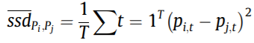
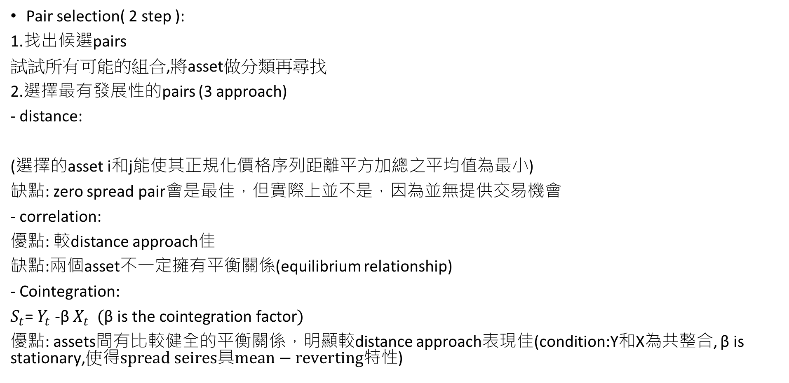
Pair trading-selection
Pair selection( 2 step ):
1.找出候選pairs
試試所有可能的組合,將asset做分類再尋找
2.選擇最有發展性的pairs (3 approach)
- distance:
(選擇的asset i和j能使其正規化價格序列距離平方加總之平均值為最小)
缺點: zero spread pair會是最佳，但實際上並不是，因為並無提供交易機會
- correlation:
優點: 較distance approach佳
缺點:兩個asset不一定擁有平衡關係(equilibrium relationship)
- Cointegration:
$S_{t}$= $Y_{t}$ -β $X_{t} (\text{β} \text{is} \text{the} \text{cointegration} \text{factor})$
優點: assets間有比較健全的平衡關係，明顯較distance approach表現佳(condition:Y和X為共整合, $\text{β} \text{is} \text{stationary}\text{,}使得spread seires具mean−reverting特性$)

Slide 5
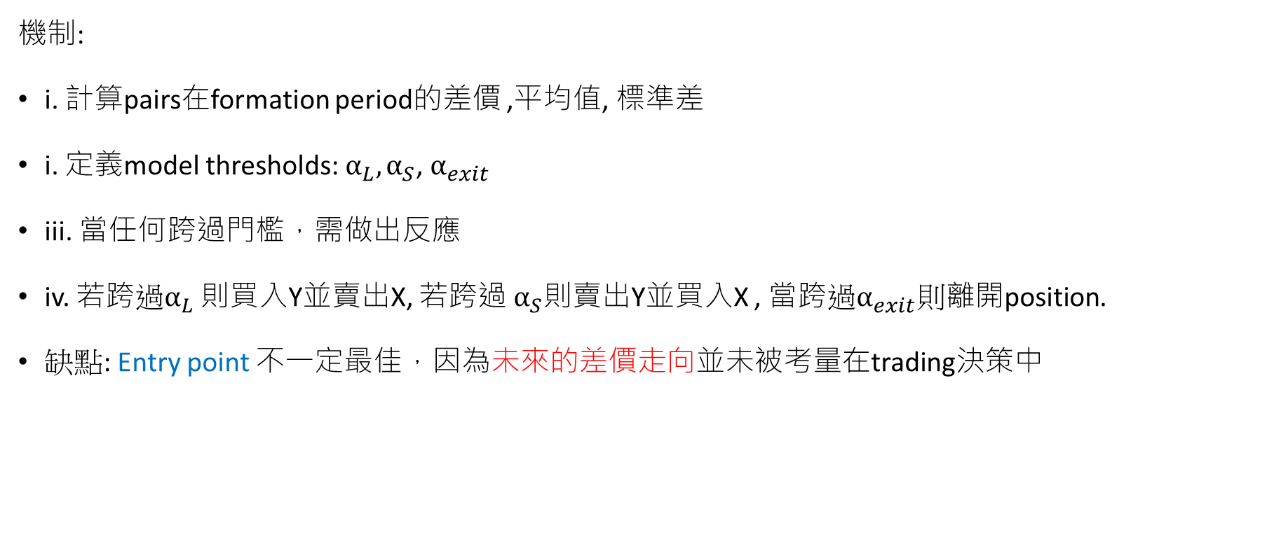
Pair trading-standard trading model
機制:
i. 計算pairs在formation period的差價 ,平均值, 標準差
i. 定義model thresholds: $α_{L},α_{S}$, $α_{exit}$
iii. 當任何跨過門檻，需做出反應
iv. 若跨$過α_{L}$ 則買入Y並賣出X, 若跨過 $α_{S}$則賣出Y並買入X , 當跨$過α_{exit}則\text{離開}\text{position}$.
缺點: Entry point 不一定最佳，因為未來的差價走向並未被考量在trading決策中

Slide 6
Structure -Pair selection framework
預測/分類能力增加到一定程度之後，會隨著維度的繼續增加而減小
problem1
PCA-Dimension reduction (return series)
避免維度詛咒(max dimension: 15)
比較好implement unsupervised learning
OPTICS
(clustering algo.)
以DBSCAN演算法為基礎
Select pairs-
4 criteria

Slide 7
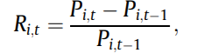
Solution
找出可獲利配對 使用PCA對每個asset的normalized return series做降維(留下重要的特徵，捨去不要的)，降維後的序列再使用OPTICS聚類演算法，依據prices series的走勢做分類,接著從同一類中根據四個原則來選取pairs。
Why聚類演算法?
符合:
不須事先指定clusters的數量，不需要group所有的assets(因為離群值(噪值)不應該被包含在clusters中)，不預設cluster的形狀，對離群值要嚴格(否則可能的 pairs數會增加)

Slide 8
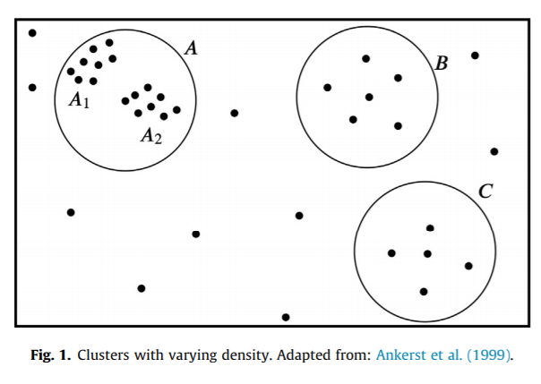
Solution
density-based 聚類(clustering) 演算法: DBSCAN
ε: 在ε距離內為同個cluster
缺點: 假設clusters 密度平均下才可用
A, B, and C 可以用相同的ε被找出來, 但 A1
and A2不會被辨認出來.
Varying ε implementation, OPTICS有能力偵測出每個cluster最適當的ε 值

Slide 9
Solution
選取 pairs 標準:
1. 形成pair的兩個asset 為共整合(cointegrated) (使用Engle-Granger test)
2. 採用Hurst exponent以確保spread series有mean-reversion的性質(H在0~0.5之間顯示具該特性)
3. mean-reversion time半生期小於一天或多於一年的過濾掉
(time series花費多少時間能達到mean-reverting的指標)
4. 要求每個spread一年中必須跨過平均值至少12次，每月至少交易一次

Slide 10
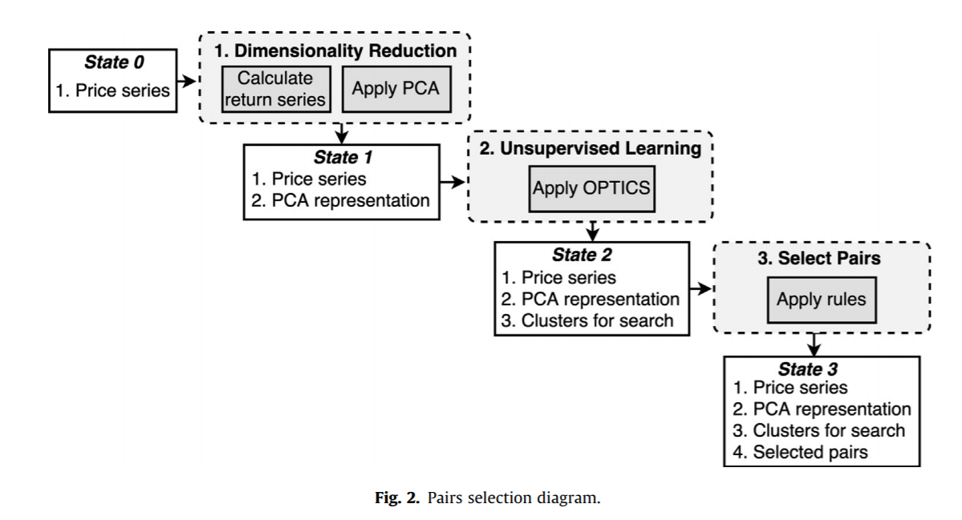

Slide 11
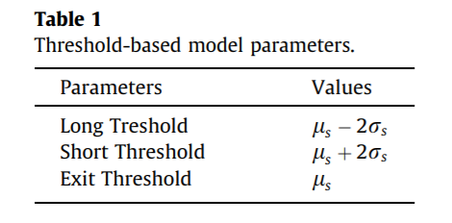
Design
Stage1-compare search techniques
*considered time complexity (未提)
why 3 portfolio:找最佳的search technique的同時，評估何情況下最適合用哪個portfolio
採取 standard threshold-based model, 平均值和標準差根據formation period來計算
Search technique | Search space | Portfolio
No grouping | Asset pool | formation period中的所有Pairs
Grouping by 5 categories | Category (Agriculture, Broad Market, Energy, Industrial Metals and Precious Metal) | validation set中有獲得收益的pairs
Group with OPTICS | Cluster | validation set中收益位居前10名的pairs

Slide 12
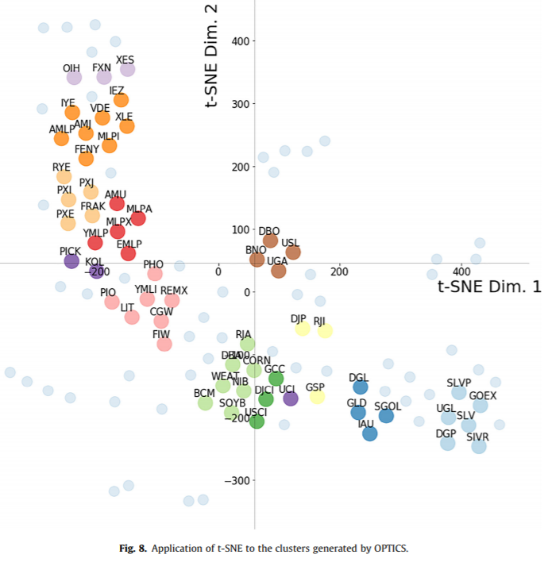
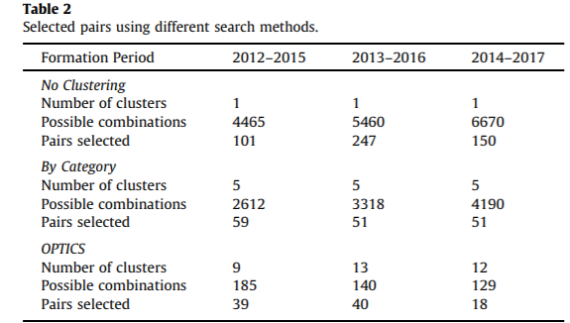
Result-stage 1
將每個ETF萃取出5個主成分，再apply OPTICS
OPTICS所分出的clusters數目最多，但選出的pairs數目最少
為將cluster的組成以2D方式展示，採t-SNE法降維(非線性
降維，有時較PCA法佳)
1
2
嚴謹的過濾，越好的方法越能找出高相關度且有利潤的pairs
2014~2017

Slide 13
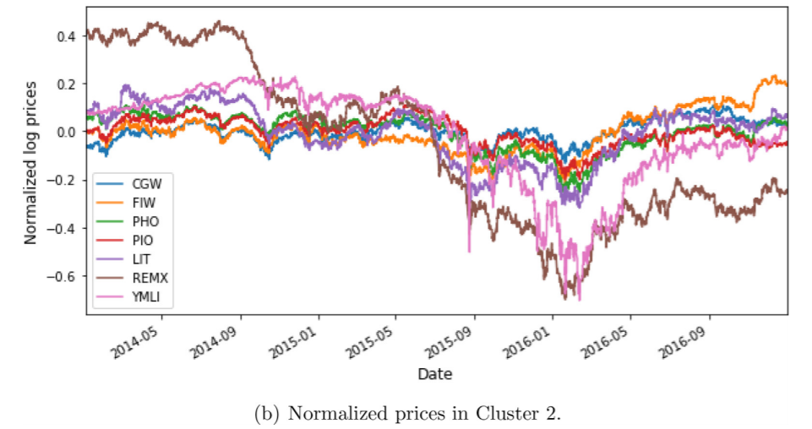
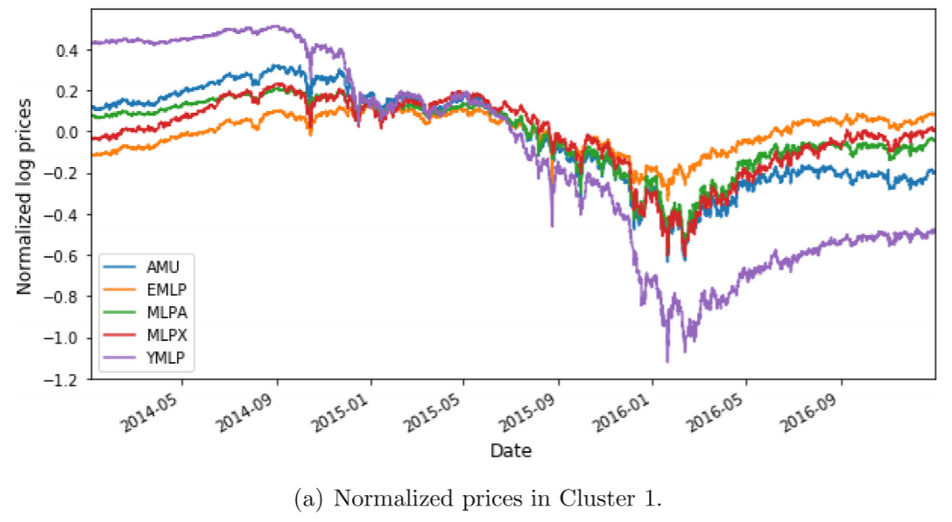
Result-stage 1
OPTICS 能將不同種類的ETF區分在同個
cluster :農業 (CGW, FIW, PHO, and PIO),
工業金屬 (LIT and REMX) and 能源 (YMLI)，
且price series呈高度相關-圖(b)
僅根據prices series，OPTICS就能將同
類(eg.農業)分在同個cluster-圖(a)

Slide 14
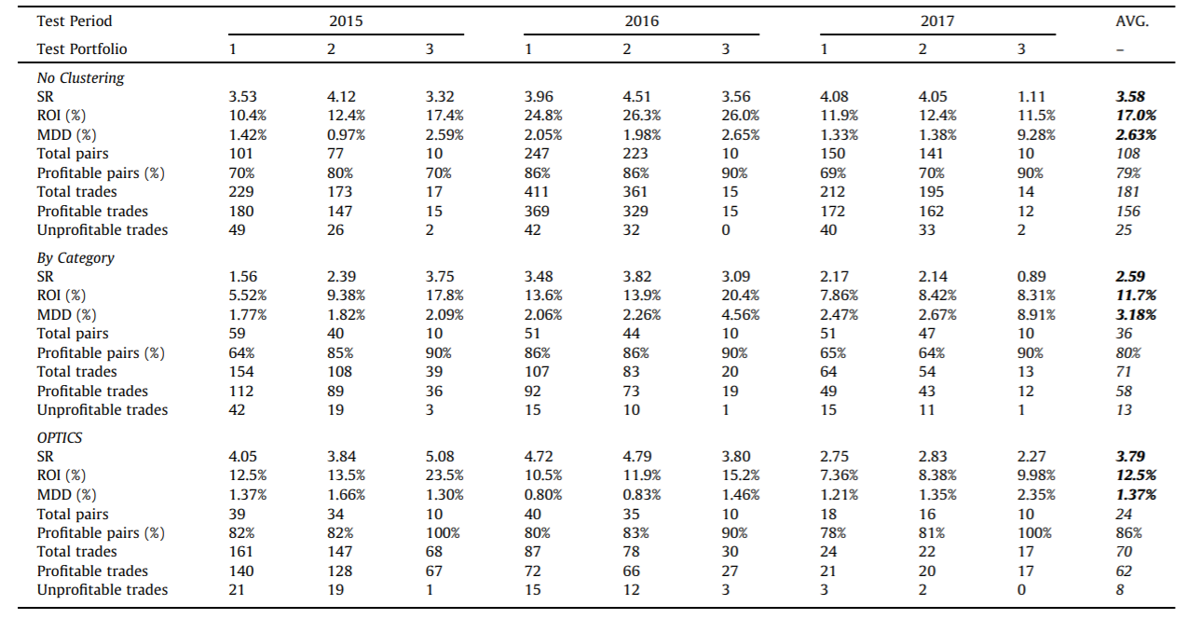
Result-stage 1
只考量ROI，No clustering看起來是不錯的，若將風險考量進來，OPTICS顯然比較好(SR)，且drawdown穩定，有最小的MDD值，此外，找出的高達86%為可獲利配對
以ROI值來看， portfolio2 和 3在每個case中都較 portfolio 1勝出

Slide 15
Part II.
Dataset
Predict spread
ARMA
LSTM
LSTM Encoder-Decoder
Trading Strategy
Threshold calculation
Experiment Setup
Experimental Results

Slide 16
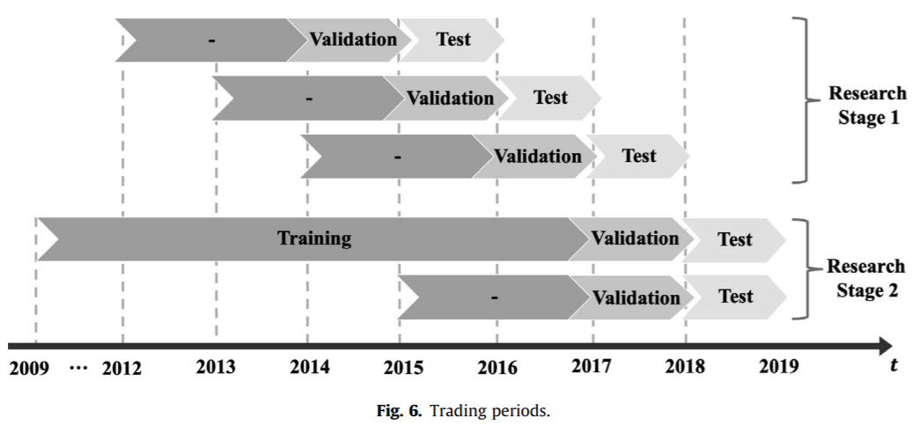
Dataset
208 支 ETFs ,來自 Agriculture, Broad Market, Energy, Industrial Metals and Precious Metals等五個類別的盤中price series data, with 5min frequency.
資料來源: http://etf.com/

Slide 17
Part II.
Dataset
Predict spread
ARMA
LSTM
LSTM Encoder-Decoder
Trading Strategy
Threshold calculation
Experiment Setup
Experimental Results

Slide 18
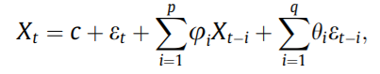
Predict Spread
使用 forcasting-based model來預測next time step該pairs的spread
ARMA
LSTM
LSTM Encoder-Decoder

Slide 19
Part II.
Dataset
Predict spread
ARMA
LSTM
LSTM Encoder-Decoder
Trading Strategy
Threshold calculation
Experiment Setup
Experimental Results

Slide 20

Trading Strategy
${\text{Δ}}_{t+1}$=$\frac{{∗\text{S}}_{t+1}−{\text{S}}_{t}}{{\text{S}}_{t}}∗100$(${∗\text{S}}_{t+1}$:預測spread, ${\text{S}}_{t}$:真實spread): expected spread percentage change at time t+1
${\text{P}}_{t+1}$(next position),
if ${\text{Δ}}_{t+1}$≧ ${\text{α}}_{L}$, go long
,if ${\text{Δ}}_{t+1}≦$ ${\text{α}}_{s}$, go short
, otherwise, wait

Slide 21
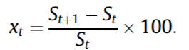
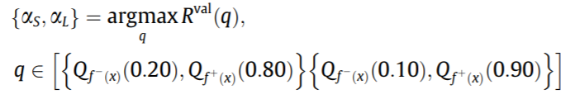





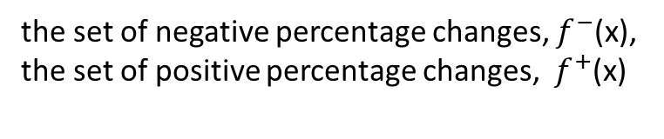
Threshold Calculation
Possible threshold值之計算 f(x) : 在formation period中,x$在任意時間t的distribution$
, spread percentage change at time t
將兩種threshold值的組合在validation set中做測試，找出使return最高的組合
the set of negative percentage changes, $f^{−}$(x),
the set of positive percentage changes, $f^{+}$(x)
Decil-based & Quintile-based
$${\text{α}}_{S}$$
$${\text{α}}_{L}$$
$${\text{α}}_{S}$$
$${\text{α}}_{L}$$

Slide 22
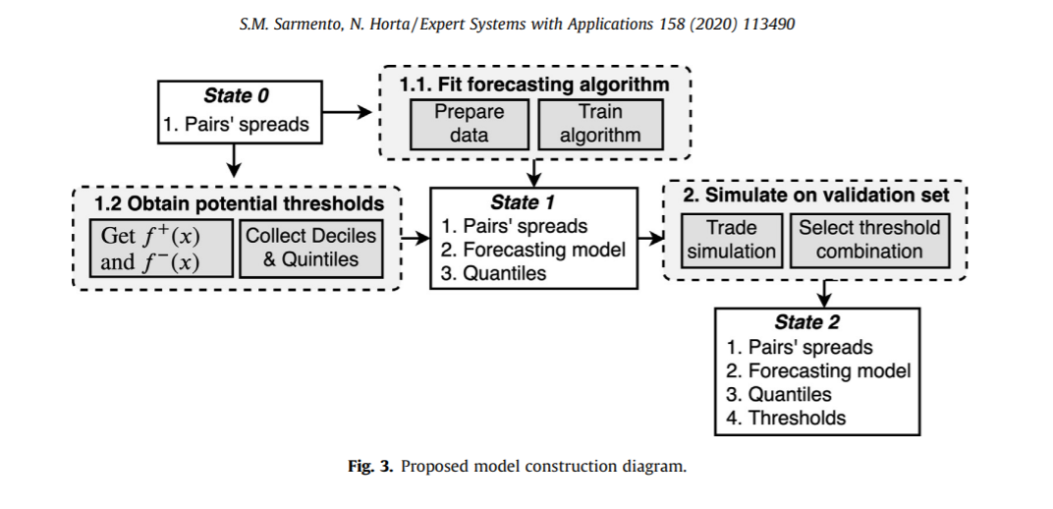

Slide 23
Part II.
Dataset
Predict spread
ARMA
LSTM
LSTM Encoder-Decoder
Trading Strategy
Threshold calculation
Experiment Setup
Experimental Results

Slide 24
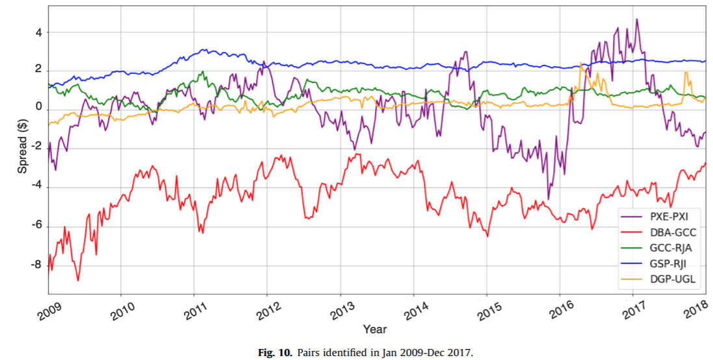
Experiment Setup
從2009~2017年選出5個pair(by proposed method)
將5個 pair餵進31種架構中訓練，包括9種ARMA架構,8種LSTM架構,14種LSTM Encoder-Decoder架構，根據參數設置不同所區分
PXE-PXI能源
DBA-GCC農業,WisdomTree連續商品指數
GCC-RJA農業
GSP-RJI:標普高盛商品指數
,Rogers國際商品指數
DGP-UGL:黃金

Slide 25
Part II.
Dataset
Predict spread
ARMA
LSTM
LSTM Encoder-Decoder
Trading Strategy
Threshold calculation
Experiment Setup
Experimental Results

Slide 26
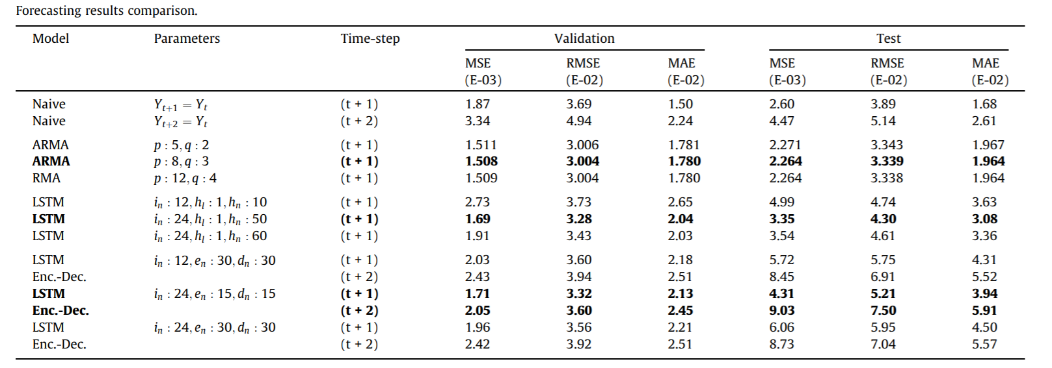
Experimental Results
Validation period中，所有方法的表現都比naïve法好
LSTM, LSTM encoder-decoder表現不如ARMA
從test的數值看出，發生過擬和現象(LSTM-based表現較naïve法來的差)

Slide 27
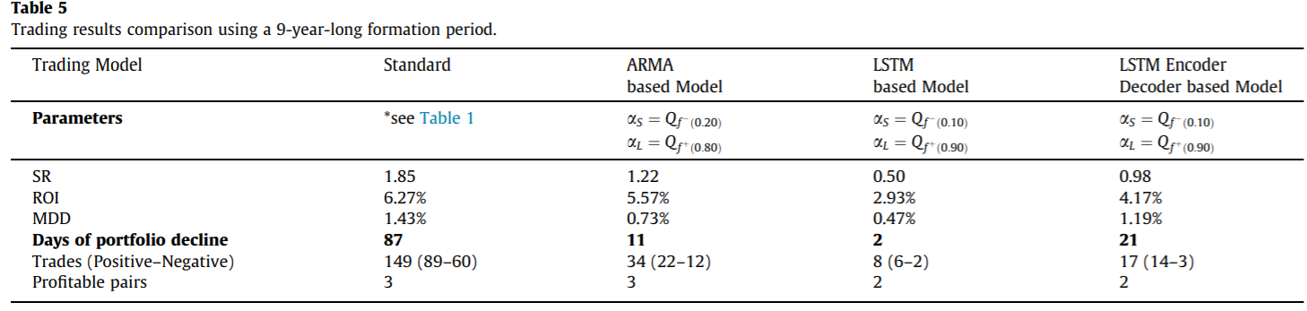
Experimental Results
交易設定: $1 dollar initial investment for each pair, transaction costs ，未設立停損門檻
Standard-based model v.s. Proposed model
根據validation結果, ARMA採用quintile-based thresholds, LSTMs採用 decile-based thresholds
forecasting-based model 能夠決定更精確的entry points，因此降低 unprofitable days的數目，付出的代價是SR值和ROI值的降低，因為formation period太長所造成

Slide 28
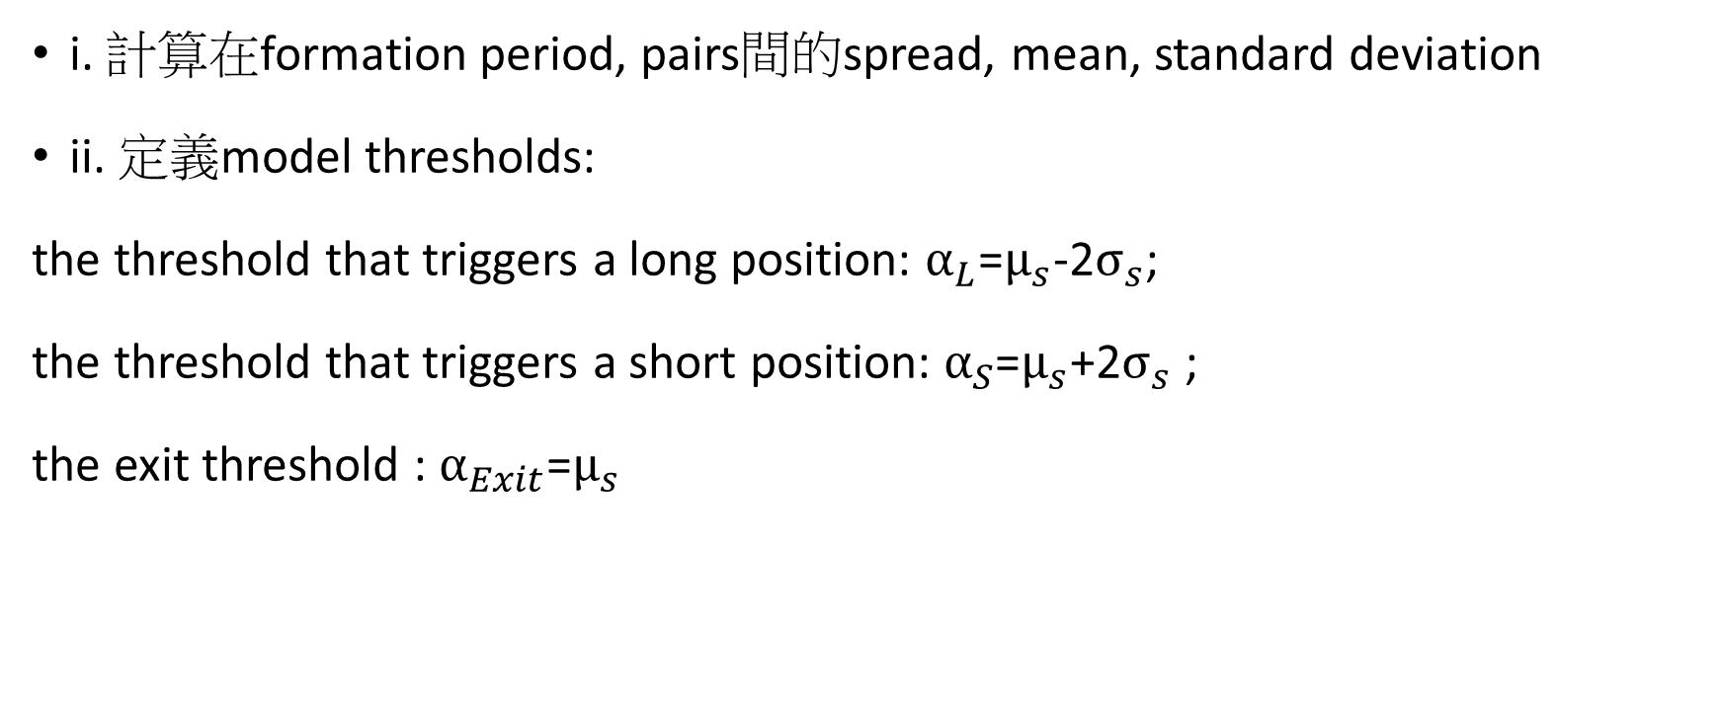
Standard Model
i. 計算在formation period, pairs間的spread, mean, standard deviation
ii. 定義model thresholds:
the threshold that triggers a long position: $α_{L}$=$μ_{s}$-2$σ_{s}$;
the threshold that triggers a short position: $α_{S}$=$μ_{s}$+2$σ_{s}$ ;
the exit threshold :${ α}_{Exit}$=$μ_{s}$

Slide 29
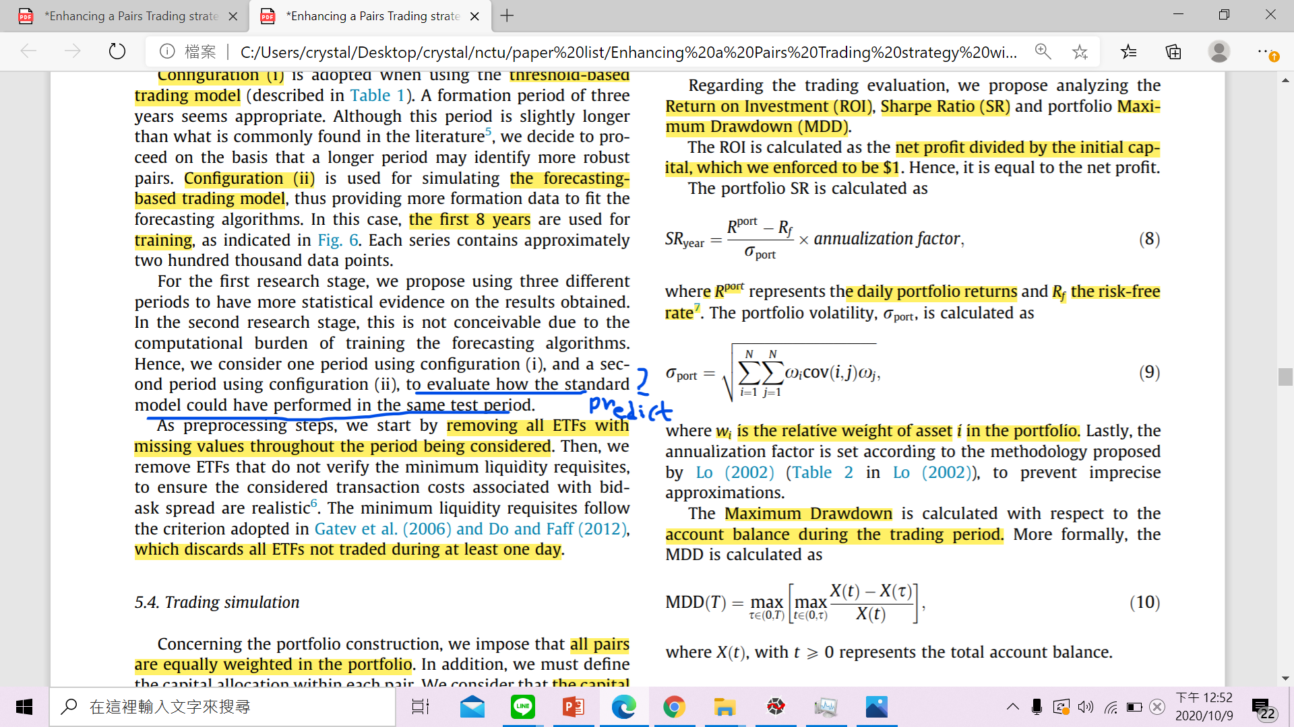
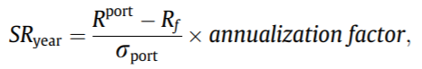
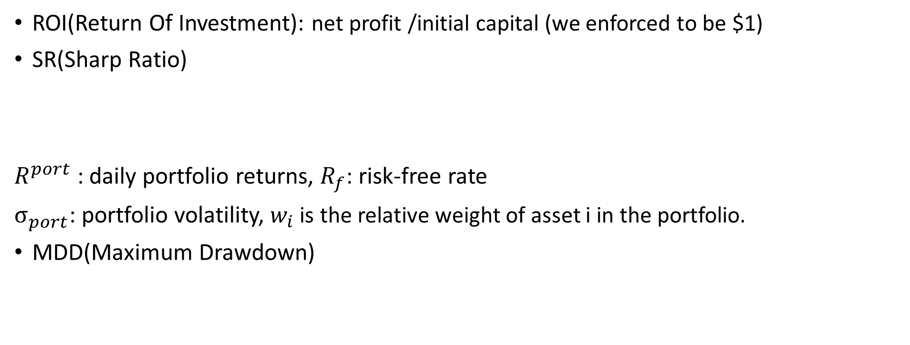
Evaluation metrics
ROI(Return Of Investment): net profit /initial capital (we enforced to be $1)
SR(Sharp Ratio)
$R^{port}$ : daily portfolio returns, $R_{f}$: risk-free rate
$σ_{port}$: portfolio volatility, $w_{i}$ is the relative weight of asset i in the portfolio.
MDD(Maximum Drawdown)

